Slide 1


TIẾT 64,65 – VĂN BẢN
LÀNG
( Kim Lân )

Slide 2
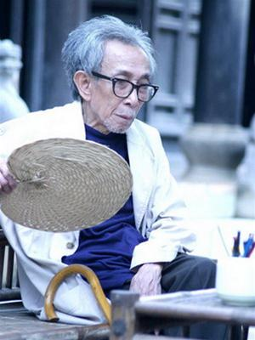
I. Giới thiệu chung
1. Tác giả:
- Kim Lân ( 1920- 2007) tên khai sinh Nguyễn Văn Tài, quê ở Bắc Ninh.
-Là nhà văn chuyên viết truyện ngắn . Ông rất am hiểu và gắn bó với cuộc sống nông thôn và những người nông dân.
-Có sở trường viết về nông thôn và người nông dân VN.
- Có nhiều sáng tác từ trước Cách mạng tháng Tám năm 1945.
- Văn phong của Kim Lân nhẹ nhàng, tự nhiên mà giản dị tinh tế.
(Nguồn: https://upload.wikimedia.org/wikipedia/vi/5/59/Kim_Lan.jpeg)

Slide 3
2.Tác phẩm
- Viết năm 1948- thời kì đầu cuộc kháng chiến chống Pháp.
- Là tác phẩm thành công của văn học Việt Nam viết về đề tài người nông dân sau CM tháng Tám.
- In lần đầu trên tạp chí Văn nghệ -1948
-Tác phẩm khác : Vợ nhặt, Nên vợ nên chồng 1955, Con chó xấu xí 1962, Ông Cả Ngũ ...

Slide 4



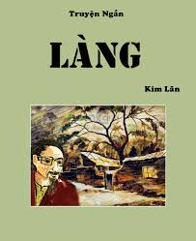
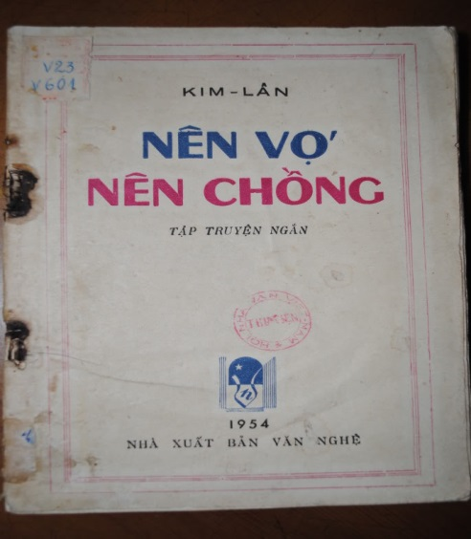
*Các sáng tác:
- Một số tác phẩm tiêu biểu : “Vợ nhặt, Con chó xấu xí, Đứa con người vợ lẽ”...

Slide 5
Ngay sau Cách mạng tháng Tám, nước Việt Nam non trẻ đã gặp muôn vàn khó khăn: giặc đói, giặc dốt và giặc ngoại xâm. Ngày 23/9/1945, thực dân Pháp đã tấn công Sài Gòn.Tại Hà Nội, quân Pháp liên tiếp nổ súng, ném lựu đạn vào nhiều nơi, đốt nhà thông tin ở phố Tràng Tiền, chiếm cơ quan Bộ Tài chính và Bộ Giao thông công chính. Trước tình hình đó, vào ngày 18 và 19/12/1946, Thường vụ Trung ương Đảng họp mở rộng do Chủ tịch Hồ Chí Minh chủ trì, quyết định phát động cuộc kháng chiến trên phạm vi cả nước.
Để bảo vệ an toàn tính mạng và tài sản của nhân dân, Trung ương Đảng và Chính phủ đã chủ động đưa nhân dân đi sơ tán. Theo đó, các cụ già, trẻ em, người ốm đau, tàn tật đã sớm được tổ chức rời khỏi thành phố, thị xã về vùng nông thôn và lên căn cứ địa. Đây chính là thực hiện chính sách tản cư của Đảng và Nhà nước kêu gọi “ Tản cư là yêu nước”.

Slide 6
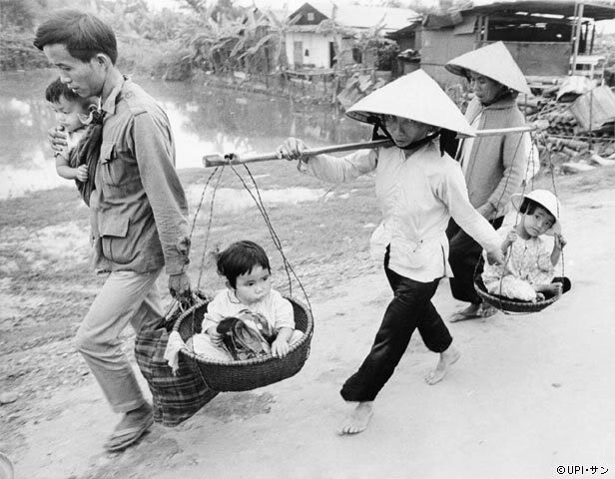
NGƯỜI DÂN ĐI TẢN CƯ

Slide 7
II. Đọc – Hiểu văn bản
1. Đọc, chú thích
*Tóm tắt:Truyện kể về ông Hai Thu, người làng Chợ Dầu. Khi cuộc kháng chiến chống Pháp bùng nổ, theo lời kêu gọi của cụ Hồ Chí Minh, toàn dân tham gia kháng chiến.Do hoàn cảnh neo đơn, ông Hai đã cùng vợ con lên tản cư ở Bắc Ninh dù rất muốn ở lại làng chiến đấu.Ở nơi tản cư, tối nào ông cũng sang nhà bác Thứ bên cạnh để khoe về làng mình .Ở đây, ngày nào ông cũng ra phòng thông tin để nghe tin tức kháng chiến, ông vui mừng trước những chiến thắng của quân dân ta. Nhưng rồi một hôm, ông nghe được câu chuyện của người đàn bà dưới xuôi lên tản cư nói rằng làng Dầu của ông theo giặc. Ông vô cùng đau khổ, xấu hổ.Suốt ngày chẳng dám đi đâu, chẳng dám nói chuyện với ai, chỉ nơm nớp lo mụ chủ nhà đuổi đi. Nỗi lòng buồn khổ đó càng tăng lên khi có tin người ta không cho những người làng ông ở nhờ vì là làng Việt gian. Buồn khổ quá, ông tâm sự với đứa con út cho khuây khoả. Ông chớm có ý định về làng nhưng lại tự mình phản đối vì ông nghĩ về làng bay giờ là bỏ kháng chiến, bỏ cụ Hồ bởi làng ông đã theo Tây mất rồi. Một hôm ông chủ tịch dưới xã lên cải chính tin làng ông theo giặc. Ông lão sung sướng đi khoe khắp nơi rằng nhà ông đã bị Tây đốt . Tối hôm ấy, ông lại sang nhà bác Thứ kể về làng mình. Ông càng thêm yêu và tự hào về cái làng của mình.

Slide 8
Phương thức biểu đạt: Tự sự kết hợp miêu tả và biểu cảm
2. Kết cấu- Bố cục:
- Thể loại: Truyện ngắn
- Ngôi kể: ngôi thứ ba
Tác dụng ngôi kể thứ ba :
Tác dụng: đảm bảo tính khách quan cho sự việc được kể, gợi cảm giác chân thực cho người đọc.
Bố cục: 3 phần:
Đ1: Từ đầu … vui quá/164: Cuộc sống của ông Hai ở nơi tản cư
Đ2: Tiếp ..... đôi phần/170: Tâm trạng của ông Hai khi nghe tin làng mình theo giặc
Đ3: Còn lại: Tâm trạng ông Hai khi tin đồn được cải chính

Slide 9
? Có ý kiến cho rằng để biểu hiện sâu sắc tình cảm ấy của ông Hai nhà văn đã đặt nhân vật vào tình huống truyện . Em đồng ý không? Vì sao? Chỉ ra tình huống đó?
Tình huống là điều kiện, hoàn cảnh để nảy sinh ra câu chuyện , để từ đó nhân vật bộc lộ được toàn bộ diễn biến tâm trạng của mình giúp cho nhà văn thể hiện được tư tưởng, chủ đề của tác phẩm.
Tình
huống
truyện
LÀNG
Tình huống có kịch tính, gay cấn, căng thẳng để thử thách nhân vật, giúp nhân vật bộc lộ rõ tình cảm với làng quê và đất nước.
- Tình huống 1: Ở nơi tản cư, ông Hai nghe tin làng chợ Dầu của mình theo Pháp ( nút thắt).
- Tình huống 2: Ông Hai đang trong tâm trạng tận cùng của khổ đau thì ông nghe tin làng được cải chính. ( nút mở)

Slide 10
3. Phân tích
a. Cuộc sống ông Hai nơi tản cư.
* Cuộc sống:
- Nơi ở : Chật chội, xa làng quê, ở nhờ nhà người khác
Công việc : Mọi người đều chăm chỉ làm việc kiếm sống :
+Vợ ông và con gái lớn chạy chợ, 2 đứa con nhỏ trông vườn rau, ông Hai vỡ đất để trồng trọt
=> cuộc sống tạm bợ, khó khăn vất vả nhưng nền nếp
- Mối quan tâm nhất của ông Hai: quan tâm đến làng,quan tâm đến kháng chiến.
+ Quan tâm đến làng quê: Kể chuyện về làng, khoe làng …
- Nghĩ về làng, nhớ những ngày kháng chiến cùng anh em, -> ông thấy vui thế, thấy mình như trẻ ra.
Muốn về làng « Chao ôi! ông nhớ làng, nhớ cái làng quá! »
=> Tình cảm yêu quí, gắn bó, tự hào về làng quê

Slide 11
+ Quan tâm đến kháng chiến:
« Nắng này là bỏ mẹ chúng nó! « ( mong nắng to, Tây chết mệt)
- Vào phòng thông tin nghe lỏm đọc báo để biết tin tức kháng chiến
- Nhiều tin hay « Ruột gan ông lão cứ múa cả lên, vui quá! »
-> Tâm trạng rất phấn chấn,vui sướng, tự hào. Tình thần kháng chiến hình ảnh làng quê luôn thường trực trong trái tim ông. Ông là người luôn yêu quí, tự hào và gắn bó với làng quê, có trách nhiệm với cuộc kháng chiến của làng.
=>Tình yêu làng , niềm tự hào của người nông dân trước thành quả CM
- NT: Ngôn ngữ quần chúng , ngôn ngữ đối thoại và độc thoại của nhân vật
Cuộc sống ở nơi tản cư của gia đình ông Hai còn vất vả khó khăn nhưng rất nền nếp. Ông luôn nhớ về làng và theo dõi tin tức kháng chiến. Đó là niềm tự hào và tình yêu với làng quê gắn liền với tinh thần yêu nước kháng chiến của ông Hai .

Slide 12
b. Tâm trạng ông Hai từ khi nghe tin làng theo giặc
Diễn biến tâm trạng của ông Hai khi nghe tin dữ
5 thời điểm
Khi vừa
nghe tin
làng
theo giặc
Khi bà
chủ nhà
đánh tiếng
đuổi đi
Khi nói
Chuyện
với đứa
con nhỏ
Khi ông
về nhà
Ba bốn
ngày sau
đó

Slide 13
? Khi nghe cái tin đột ngột làng chợ Dầu theo giặc ông Hai có phản ứng như thế nào? Em hiểu tâm trạng của ông lúc đó như thế nào?
PHIẾU HỌC TẬP
 | cảm giác | hành động | Thái độ | suy nghĩ
Chi tiết thể hiện
Đánh giá tâm trạng

Slide 14
PHIẾU HỌC TẬP
 | cảm giác | hành động | Thái độ | suy nghĩ
Chi tiết thể hiện | cổ họng ông lão nghẹn đắng lại - da mặt tê rân rân, lặng đi, tưởng như không thở được, một lúc mới dặn è è. | - đứng dậy, chèm chẹp miệng, cười nhạt, nói to - vờ vờ đứng lảng ra, đi thẳng - Nắm chặt hai bàn tay mà rít lên, nguyền | -không dám ra khỏi nhà. -Lúc nào cũng nghe ngóng, nghĩ đến chuyện ấy. - không biết đi đâu, ở đâu - Đấu tranh tư tưởng: | về làng tức là bỏ kháng chiến, bỏ cụ Hồ - làng thì yêu thật, nhưng làng theo Tây thì phải thù ủng hộ kháng chiến, ủng hộ Cụ Hồ
Đánh giá tâm trạng | -> Tâm trạng bàng hoàng, sững sờ | -> Tâm trạng xấu hổ, đau xót, cay đắng, uất hận, tủi nhục, trăn trở về danh dự | -> cuộc sống bất ổn, lo lắng, sợ hãi thường xuyên. -bực bội, đau đớn, gắt gỏng, cố kìm nén, trằn trọc, lo lắng | >kiên quyết và sự lựa chọn dứt khoát. ->nỗi lòng sâu xa, bền chặt chân thành với quê hương, với cách mạng, với kháng chiến.

Slide 15
b. Tâm trạng ông Hai từ khi nghe tin làng theo giặc
- Tình huống bất ngờ : Tin làng chợ Dầu theo giặc
* Khi vừa nghe tin: Cảm giác
- Cổ họng ông lão nghẹn ắng lại
- Da mặt tê rân rân, lặng đi, tưởng như không thở được
-> Tâm trạng bàng hoàng, sững sờ
Hành động:
- Đứng dậy, chèm chẹp miệng, cười nhạt, nói to đánh trống lảng
- Vờ vờ đứng lảng ra, đi thẳng
- Cúi gằm mặt xuống mà đi
*Về đến nhà :
- Nằm vật ra giường , nhìn con, tủi thân, nước mắt giàn ra
- Nắm chặt hai bàn tay mà rít lên, nguyền rủa “Chúng bay ăn miếng cơm hay miếng gì ...”
Thái độ: bực bội, đau đớn, gắt gỏng, cố kìm nén, trằn trọc, lo lắng

Slide 16
* Mấy ngày sau:
Không dám đi đâu, không dám tiếp xúc với ai, quanh quẩn nghe ngóng binh tình bên ngoài: chột dạ khi thấy một đám đông; nghe tiếng Tây, Việt gian là lủi ra một góc nhà, nín thít
=>Nỗi ám ảnh nặng nề đã biến thành sự sợ hãi thường trực trong lòng
*Khi chủ nhà có ý đuổi gia đình ông đi
Không biết đi đâu
Suy nghĩ: “Hay là quay về làng?”
Quyết định dứt khoát : “ Làng thì yêu thật nhưng làng theo Tây mất rồi thì phải thù.”
=> Đấu tranh nội tâm trong một tình thế bế tắc, tuyệt vọng.
=>Tình yêu nước đã rộng lớn hơn bao trùm lên tình cảm với làng quê.
*Khi trò chuyện cùng con:
“ Ủng hộ Cụ Hồ con nhỉ”…
“ Chết thì chết có bao giờ dám đơn sai…”
=>Tấm lòng thủy chung, gắn bó với KC, với CM, với Bác Hồ. Lời thề bền vững, thiêng liêng.

Slide 17
Trong tâm trạng tủi nhục, xấu hổ day dứt, ông Hai vẫn một lòng son sắt, thuỷ chung với cách mạng, kháng chiến, với cụ Hồ. Đó chính là biểu hiện thiết tha sâu nặng của người nông dân Việt Nam yêu nước, yêu cách mạng và tinh thần kháng chiến.
c. Tâm trạng ông Hai khi nghe tin cải chính
- Tâm trạng: Mặt tươi vui, rạng rỡ, mồm bỏm bẻm nhai trầu, mắt hấp háy, chia quà cho các con..
- Khoe với mọi người: Tây đốt nhà tôi rồi “ Láo hết, chẳng có gì sất. Toàn là sai sự mục đích cả!”
- Chạy lật đật sang bác Thứ, nói bô bô, múa tay lên mà khoe
- Tối lại sang bác Thứ kể chuyện…
Ông Hai sung sướng, hả hê khi biết tin làng chợ Dầu được cải chính. Đây là biểu hiện cảm động về tình yêu làng, yêu đất nước sâu nặng, chân thành của ông Hai.

Slide 18
4. Tổng kết
a. Nội dung
- Đoạn trích miêu tả sinh động diễn biến tâm trạng của nhân vật ông Hai. Từ đó thể hiện tình cảm yêu làng, yêu nước và tinh thần kháng chiến của người nông dân trong thời kháng chiến chống thực dân Pháp.
b. Nghệ thuật
- NT xây dựng tình huống truyện.
- Miêu tả tâm lí nhân vật chân thực, sinh động qua suy nghĩ, hành động, lời nói. ( ngôn ngữ đối thoại và độc thoại, độc thoại nội tâm )
c. Ghi nhớ ( SGK- T 174)

Slide 19
* LUYỆN TẬP:
? Tại sao nhan đề tác phẩm lại là “Làng” mà không phải là “Làng Chợ Dầu”. Hãy giải thích nhan đề tác phẩm?
- Tác giả muốn điển hình hóa từ một làng quê cụ thể, từ một người nông dân cụ thể để qua đó nói lên có rất nhiều người nông dân VN như ông Hai, có rất nhiều làng quê như làng chợ Dầu.
Hướng dẫn về nhà
- Kể tóm tắt truyện ngắn, nắm được nội dung, nghệ thuật , phân tích được nhân vật ông Hai trong tác phẩm.
- Chuẩn bị soạn bài sau: Văn bản “Lặng lẽ Sa Pa”

